Slide 1








Slide 2


6.1 并发程序设计
6.2 临界区管理
6.3 PV操作
6.4 管程
6.5 进程通信
6.6 死锁

Slide 3

6.1.1 并发程序设计的概念
6.1.2 并发进程的制约关系

Slide 4

顺序程序设计
程序是实现算法的操作（指令）序列
每个程序在处理器上执行是严格有序的
称为程序执行的内部顺序性
程序设计的一般习惯是顺序程序设计
  把一个具体问题的求解过程设计成一个程序或者若干严格顺序执行的程序序列
  这称为程序执行的外部顺序性

Slide 5
顺序程序设计的特性
程序执行的顺序性：程序指令执行是严格按序的
计算环境的封闭性：程序运行时如同独占受操作系统保护的资源
计算结果的确定性：程序执行结果与执行速度和执行时段无关
计算过程的可再见性：程序对相同数据集的执行轨迹是确定的

Slide 6
进程的并发执行
多道程序设计让多个程序同时进入内存去竞争处理器以获得运行机会
OS允许计算机系统在一个时间段内存在多个正在运行的进程，即允许多个进程并发执行
OS保证按照“顺序程序设计”方法编制的程序在并发执行时不受影响，如同独占计算机
这些按照顺序程序设计思想编制的进程在OS中并发执行属于无关的并发进程

Slide 7
并发程序设计的引入例-顺序程序设计
循环地(从输入机读78秒再计算52秒再向磁带机输出20秒)
按照顺序程序设计方法，设计成如下一个程序：
while(1) { input，process，output }
78
130
150
228
280
300
378
430
450
时 间
输入机
处理器
磁带机
处理器利用率：52/(78+52+20)≈35%

Slide 8
并发程序设计的引入例-并发程序设计
换一种设计思路，设计3个独立运行的程序，让它们同时进入多道程序系统去并发执行
while(1) { input，send }
while(1) { receive，process，send }
while(1) { receive，output }
78
130
150
208
228
286
306
364
384
时 间
①
输入机
处理器
②
磁带机
③
处理器利用率：(52*n)/(78+52*n+20*n)≈72%

Slide 9
并发程序设计
并发程序设计
把一个具体问题求解设计成若干个可同时执行的程序模块的方法

Slide 10
并发程序设计的特性
并发性：多个进程在多道程序系统中并发执行或者在多处理器系统中并行执行
提高了计算效率
共享性：多个进程共享软件资源
交互性：多个进程并发执行时存在制约
增加了程序设计的难度

Slide 11

无关与交互的并发进程
无关的并发进程：一组并发进程分别在不同的变量集合上运行，一个进程的执行与其他并发进程的进展无关
交互的并发进程：一组并发进程共享某些变量，一个进程的执行可能影响其他并发进程的结果

Slide 12
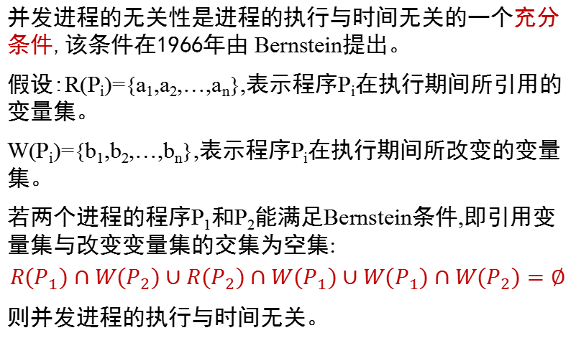
无关与交互的并发进程

Slide 13
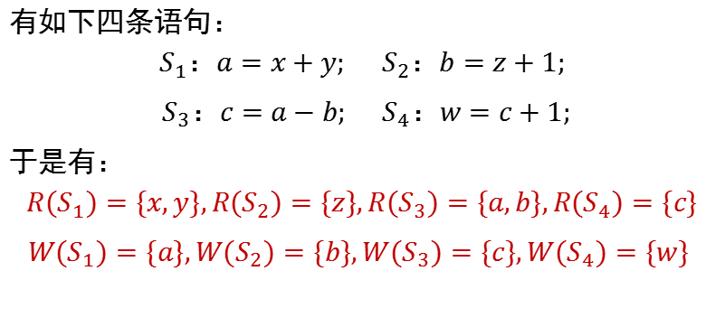
例子

Slide 14
与时间有关的错误
对于一组交互的并发进程，执行的相对速度无法相互控制
如果程序设计不当，可能出现各种“与时间有关的”错误
表现一：结果错误
表现二：永远等待

Slide 15
结果错误的例：机票问题
Int A[1..m] // 机票数共享变量
process Ti { // i = 1, 2, …
Int Xi;
按旅客定票要求找到航班j；
Xi = A[j];
if (Xi>=1) {
Xi = Xi - 1;
A[j] = Xi;
{输出一张票}；
} else {输出票已售完}；
}
卖出同一张票！

Slide 16
永远等待的例：内存管理问题
Int x； //记录空闲内存量的共享变量
procedure borrow (Int B) {
if (B>x)
{进入等待队列等待主存资源}
x=x-B; {修改主存分配表, 获得主存资源}
}
procedure return (int B) {
x=x+B;
{修改主存分配表}
{释放等主存资源的进程}
}
1 此处中断
3 永远等待
2 全部归还

Slide 17
进程间制约关系
进程——资源——进程
1、竞争关系
源于资源共享，多个不存在逻辑关系的进程因共享资源而产生制约关系。
若一个进程要求使用某一资源，而该资源正被另一个进程使用，并且这一资源不允许两个进程同时访问，那么该进程只有等待，只有这一资源释放后才能使用。
资源竞争的两个控制问题：
一个是死锁(Deadlock)问题，
一个是饥饿(Starvation) 问题，既要解决饥饿问题，又要解决死锁问题。

Slide 18
进程间制约关系
2、协作关系
源于进程间的协作。
一组进程为完成共同任务分工协作，各进程都独立以不可预知速度推进，执行的先后次序就有约束，在一些关键点上协调工作。若一个进程运行到某关键点时，在尚未收到另一协作进程发来的信息前应阻塞自己，等协作进程发来消息后方可继续执行。
进程——进程

Slide 19
进程间制约关系
2、协作关系
源于进程间的协作。
一组进程为完成共同任务分工协作，各进程都独立以不可预知速度推进，执行的先后次序就有约束，在一些关键点上协调工作。若一个进程运行到某关键点时，在尚未收到另一协作进程发来的信息前应阻塞自己，等协作进程发来消息后方可继续执行。
进程——进程

Slide 20
进程互斥与进程同步
因此，交互的并发进程在执行时必须进行制约，才能保证得到合理的结果
进程互斥：并发进程之间因相互争夺独占性资源而产生的竞争制约关系
进程同步：并发进程之间为完成共同任务基于某个条件来协调执行先后关系而产生的协作制约关系

Slide 21
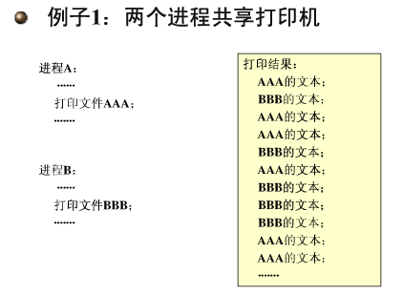
进程互斥
引例： 宿舍电话的使用
打印机的使用

Slide 22
进程同步
多个进程发生的事件存在某种时序关系，需要相互合作，共同完成一项任务。
进程同步：几个进程相互协作，一个进程到达某点后，若另一进程尚未完成某些操作，就必须停下来等待，只有等另一进程的这些操作完成了才能继续执行。协作进程间需要在某些关键点上排定执行先后次序而等待、传递信号或消息所产生的协作关系称为进程同步。

Slide 23
进程同步
例子1：接力比赛
例子2：
司机 P1 售票员 P2
while (true) while (true)
{ {
启动车辆； 关门；
正常运行； 售票；
到站停车； 开门；
} }

Slide 24
6.1 并发程序设计
6.2 临界区管理
6.3 PV操作
6.4 管程
6.5 进程通信
6.6 死锁

Slide 25

6.2.1 临界区概念
6.2.2 临界区管理实现的尝试
6.2.3 临界区管理实现的硬件方式

Slide 26

互斥与临界区
临界资源：互斥共享变量所代表的资源
即一次只能被一个进程使用的资源
临界区：指并发进程中与互斥共享变量相关的程序段
多个并发进程访问临界资源时，存在竞争制约关系
如果两个进程同时停留在相关的临界区内，就会
出现与时间相关的错误

Slide 27
例：统计两个进程P1和P2对共享变量count的访问计数。
P1： …. P2: ….
R1=count; R2=count;
R1=R1+1; R2=R2+1;
count=R1; count=R2;
…. ….
两进程并发执行，可能的执行顺序为：
P1: R1=count;
R1=R1+1;
P2: R2=count;
R2=R2+1;
count=R2;
P1: count=R1;
虽然两个进程各自都执行了对count加1的操作，但结果为何count只增加1？
count是临界资源，P1、P2访问count的两个程序段就是临界区，两个进程必须互斥的进入临界区,否则就可能出与时间有关的错误.

Slide 28
临界区的描述
确定临界资源
shared <variable>
确定临界区
region <variable> do < statement_list>
两个进程的临界区有相同的临界资源，就是相关的临界区，必须互斥进入
两个临界区不相关，进入就没有限制

Slide 29
临界区管理的三个要求
一次至多允许一个进程停留在相关的临界区内
如果已有进程在临界区内，试图进入此临界区的其他进程应等待
进入临界区内的进程应在有限时间内退出，以便让等待队列中等待的进程进入
互斥使用,有空让进 ; 忙则等待,有限等待 ;择一而入,让权等待

Slide 30
临界区的嵌套使用
shared x, y;
region x do {
… …
region y do {
… …
}
… …
}
shared x, y;
region y do {
… …
region x do {
… …
}
… …
}
中断
死锁

Slide 31

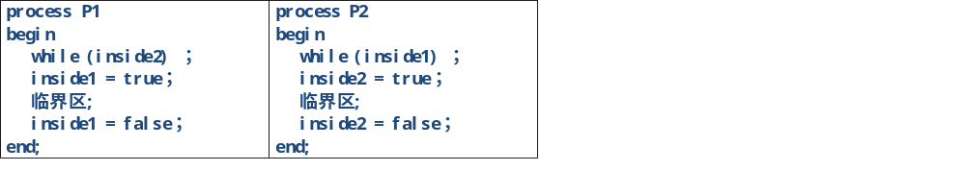
临界区管理：尝试一
进程一在临界区内？
inside1
P1
P2
true
false
临界区
进程二在临界区内？
inside2
true
false
同时进入！

Slide 32
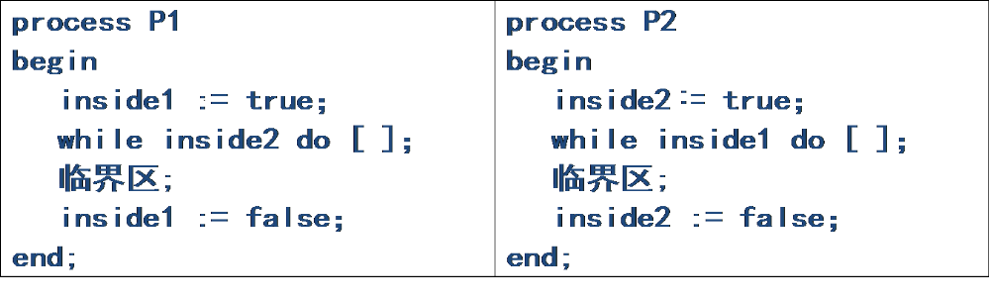
临界区管理：尝试二
进程一在临界区内？
inside1
P1
P2
true
false
临界区
进程二在临界区内？
等待
等待
inside2
true
false

Slide 33
bool inside[2];
inside[0]=false;
inside[1]=false;
enum {0,1} turn;
Peterson算法
cobegin
process P0( )
{
inside[0]=true;
turn=1;
while(inside[1]&&turn==1);
{临界区};
inside[0]=false;
}
process P1( )
{
inside[1]=true;
turn=0;
while(inside[0]&&turn==0);
{临界区};
inside[1]=false;
}
coend

Slide 34
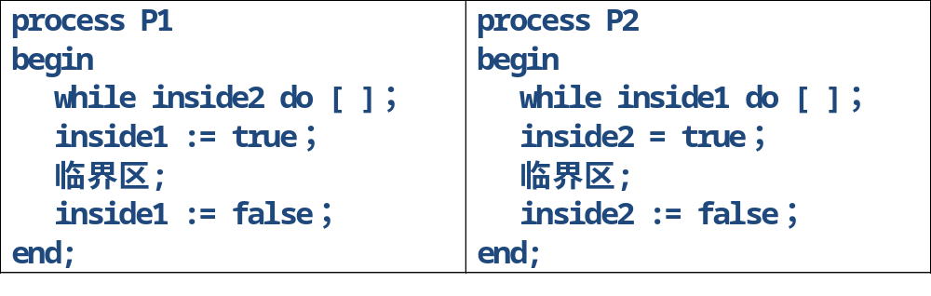
解决思路
问题：框内的（测试锁、建立锁）两条指令执行过程不能中断

Slide 35

测试并设置指令
TS(x) {
if (x==false) { x=true; return true;
} else return false;
}
Boolean lock;
lock = false; // 临界区可用
process Pi { // i = 1,2,…,n
Boolean pi;
repeat pi=TS(lock) until pi; // 循环请求锁
临界区;
lock = false； // 解锁
}

Slide 36
对换指令
swap (a,b) { temp=a; a=b; b=temp; }
Boolean lock;
lock = false; //临界区可用
process Pi { // i = 1,2,…,n
Boolean pi;
pi = true;
repeat swap(lock, pi) until !pi；//循环请求锁
临界区;
lock = false； //解锁
}

Slide 37

互斥与临界区
TS和swap指令均是忙式等待，效率低
简单的解决办法是在进出临界区时开关中断，这样临界区执行就不会中断了，执行就有原子性
关中断；临界区；开中断
操作系统原语就采用这种实现思路
但是，临界区的指令长度应该短小精悍，这样才能保证系统效率
不建议用户程序使用，滥用是可怕的！

Slide 38
习题
在一段时间内,只允许一个进程访问的资源称为( ).
A,共享资源 B,临界区
C,临界资源 D,共享区
临界区是指( ).
A,并发进程中用于实现进程互斥的程序段
B,并发程序中用于实现进程同步的程序段
C,并发程序中用于实现进程通信的程序段
D,并发程序中与共享变量有关的程序段

Slide 39
习题
两个进程合作完成一个任务,在并发执行中,一个进程要等待其合作伙伴发来信息,或者建立某个条件后再向前执行,这种关系是进程间的( )关系。
A,同步 B,互斥 C,竞争

Slide 40

第一章
应用题：4、5、6
第二章
应用题：1、15、18、21

Slide 41
6.1 并发程序设计
6.2 临界区管理
6.3 PV操作
6.4 管程
6.5 进程通信
6.6 死锁

Slide 42

6.3.1 PV操作与进程互斥
6.3.2 PV操作与进程同步
6.3.3 生产者-消费者问题探究

Slide 43

问题的提出
TS或swap指令管理临界区，采用忙式轮询，效率低
关开中断管理临界区，不便交给用户程序使用

Slide 44
信号量的构思
一种可动态定义的软件资源：信号量（Dijkstra）
核心数据结构：等待进程队列
信号量声明：资源报到，建立队列
申请资源的原语：若申请不到，调用进
程入队等待
归还资源的原语：若队列中有等待进程，
需释放
信号量撤销：资源注销，撤销队列

Slide 45
记录型信号量的定义
记录型信号量：一种带数值的软资源
typedef struct semaphore {
int value; // 信号量值
struct pcb *list; // 信号量等待进程队列指针
}
每个信号量建立一个等待进程队列
每个信号量相关一个整数值
正值表示资源可复用次数
0值表示无资源且无进程等待
负值表示等待队列中进程个数

Slide 46
P操作与V操作
P(s)：
s.value--；
若s.value≥0，则执行P(s)的进程继续执行；
若s.value<0，则执行P(s)的进程被阻塞，并把它插入到等待信号量s的阻塞队列中。
V(s)：
s.value++；
若s.value>0 ，则执行V(s)的进程继续执行；
若s.value≤0，则执行V(s)的进程从等待信号量s的阻塞队列中唤醒头一个进程，然后自己继续执行。
操作系统正是利用信号量的状态对进程和资源进行管理。从物理意义上理解，P操作相当于申请资源；V操作相当于释放资源。

Slide 47
P操作原语与V操作原语
procedure P(semaphore:s) {
s = s – 1; //信号量减去1
if (s < 0) W(s); //若信号量小于0，则调用进程
被置成等待信号量s的状态
}
procedure V(semaphore:s) {
s = s + 1; //信号量加1
if (s <= 0) R(s); //若信号量小于等于0，则释放
一个等待信号量s的进程
}

Slide 48
PV操作解决进程互斥问题框架
semaphore s;
s = 1;
cobegin
process Pi {
……
P(s);
临界区；
V(s);
……
}
coend;

Slide 49
两个进程间的互斥
semaphore S；
S =1；
cobegin
Process P1( ) Process P2( )
{ …… { ……
P（S） P（S）
V（S） V（S）
…… ……
} }
coend
临界区
临界区

Slide 50
两个进程间的互斥
例如：设有一台打印机，进程A、B执行过程中都需要打印。根据打印机这种共享资源的特殊性，不能交替使用，只能是独占型的，所以是临界资源。
做法：
A B
…… ……
打印 打印
…… ……
P(S)
P(S)
V(S)
V(S)

Slide 51
两个进程间的互斥
对于两个并发进程，互斥信号量的值仅取1、0和-1三个值
若S＝1 表示没有进程进入临界区
若S＝0 表示有一个进程进入临界区
若S＝-1 表示一个进程进入临界区，另一个进程等待进入。

Slide 52
练习
四个进程共享两台打印机

Slide 53
进程间的互斥
例：有一个售票厅只能容纳20人，当少于20人时，可以进入购票；否则在外等待。若将每一个购票者看作一个进程，请用P、V操作编程实现。
分析：
第一步：确定进程间的关系。售票厅是各进程共享的公有资源，当售票厅中多于20名购票者时，厅外的购票者需要在外面等待。所以进程间是互斥的关系。
第二步：确定信号量及其值。只有一个公有资源：售票厅，所以设置一个信号量s。售票厅最多容纳20个进程，即可用资源实体数为20，s的初值就设为20。

Slide 54
思考：
对于n个并发进程，如何实现互斥；
信号量的取值范围是什么，有什么含义。
设置互斥信号量 S=m（m为某种临界资源可用数量）
cobegin
process P1 process P2 …… process pn
{ …… { …… { ……
P（S） P（S） P（S）
V（S） V（S） V（S）
…… …… ……
} } }
coend
临界区
临界区
临界区

Slide 55
信号量取值范围：m~m-n
信号量的含义：
S>0表示有S个资源可用
S=0表示无资源可用
S<0则| S |表示S等待队列中的进程个数

Slide 56
PV操作解决机票问题
Int A[m];
Semaphore s;
s = 1;
cobegin
process Pi {
int Xi;
Li:按旅客定票要求找到A[j]；
P(s)；
Xi = A[j];
If (Xi>=1) { Xi=Xi-1; A[j]=Xi; V(s); 输出一张票；
} else { V(s); 输出票已售完;}
goto Li;
}
coend
只有相同航班的票数才是相关的临界资源，所以用一个信号量处理全部机票会影响进程并发度
P操作与V操作在执行路径上一一匹配

Slide 57
PV操作解决机票问题（改进）
Int A[m];
Semaphore s[m];
For (int j=0;j<m;i++) s[j] = 1;
cobegin
process Pi {
int Xi;
L1:按旅客定票要求找到A[j]；
P(s[j])；
Xi = A[j];
If (Xi>=1) { Xi=Xi-1; A[j]=Xi; V(s[j]); 输出一张票；
} else { V(s[j]); 输出票已售完；}
goto L1;
}
coend

Slide 58

PV操作解决进程同步问题
进程同步：并发进程为完成共同任务基于某个条件来协调执行先后关系而产生的协作制约关系
一个进程的执行等待来自于其他进程的消息
解决的基本思路
定义一个信号量：其数值代表可用消息数
等待消息进程：执行P，无消息则等待
发出消息进程：执行V，有等待进程则释放

Slide 59
进程同步模型
进程P1到达L1这一点时，若进程P2还未执行到L2点，进程P1就必须停下来等待，等到进程P2到达L2这一点时，P1才能继续运行。也就是进程P1在L1这一点要与进程P2同步。
（P1等待P2）
semaphore s；
S=0
Cobegin
process P1（） process P2（）
{ …… { ……
L1:P(s) ……
…… L2:V(s)
…… ……
} }
coend
总结：
P1在L1点等待P2进程执行到L2点才能继续执行。
设置信号量s=0
P1进程L1点：P(S)
P2进程L2点：V(S)

Slide 60
P操作和V操作解决同步问题的物理含义：
P（S）操作表示“等信号”，即测试一个要等的信号是否到达；
V（S）操作表示“发信号”。
这个信号在实现同步时就是“合作者的伙伴进程已完成前趋任务” 。

Slide 61
用信号量解决同步问题
例：2个矩阵做加法，分别由两个进程来实现矩阵的输入。进程甲实现A矩阵的输入，进程乙实现B进程的输入和矩阵加法操作。
进程甲
进程乙
输入A矩阵
输入B矩阵
P(S)
V(S)
A+B

Slide 62
总结
信号量分为：同步信号量和互斥信号量，分析问题时先分析同步与互斥，复杂问题中即包含互斥又包含同步，那么信号量也即包含互斥信号量又包含同步信号量。
P、V在同一进程中，（互斥），自私
P、V在不同进程中，（同步），配合工作，传递信息，与伙伴进程发生联系。

Slide 63
总结
P.V操作必须成对出现，有一个P操作就一定有一个V操作
当为互斥操作时，它们同处于同一进程
当为同步操作时，则不在同一进程中出现
如果P(S1)和P(S2)两个操作在一起，那么P操作的顺序至关重要,一个同步P操作与一个互斥P操作在一起时,同步P操作在互斥P操作前
而两个V操作无关紧要

Slide 64


1生产者1消费者1缓冲区问题
生产者和消费者共享缓冲区
缓冲区有空位时，生产者可放入产品，否则等待
缓冲区有产品时，消费者可取出产品，否则等待
Produce
Consume
Producer
Buffer
Consumer

Slide 65
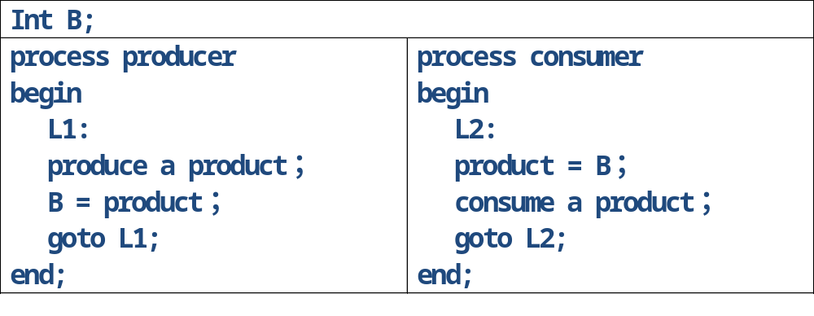
程序框架
正确执行次序： P —C— P—C—P—C—…
信号量仅仅解决信号传递
数据传送需要共享缓冲区
同步关系2：等待缓冲
同步关系1：等待产品

Slide 66
解决思路
同步关系1：消费者一开始在等待产品到来，考虑设置一个信号量（等待产品）；一开始无产品，初值为0
同步关系2：生产者则在等待缓冲区中有空位，也可设置一个信号量（等待缓冲区）；一开始缓冲区有空位，初值为1

Slide 67

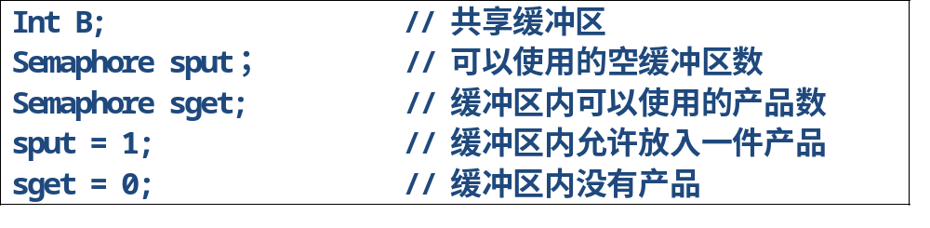
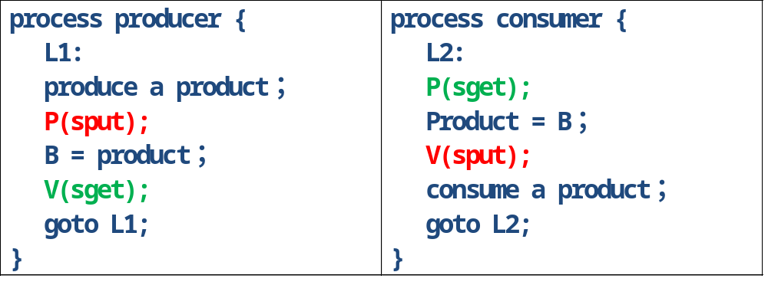
PV解决1生产者1消费者1缓冲区问题

Slide 68

生产者消费者问题
一个生产者、一个消费者共享一个缓冲区
一个生产者、一个消费者共享多个缓冲区
多个生产者、多个消费者共享多个缓冲区
多个生产者、多个消费者共享一个缓冲区
多个生产者、一个消费者共享一个缓冲区
一个生产者、多个消费者共享一个缓冲区
多个生产者、一个消费者共享多个缓冲区
一个生产者、多个消费者共享多个缓冲区

Slide 69
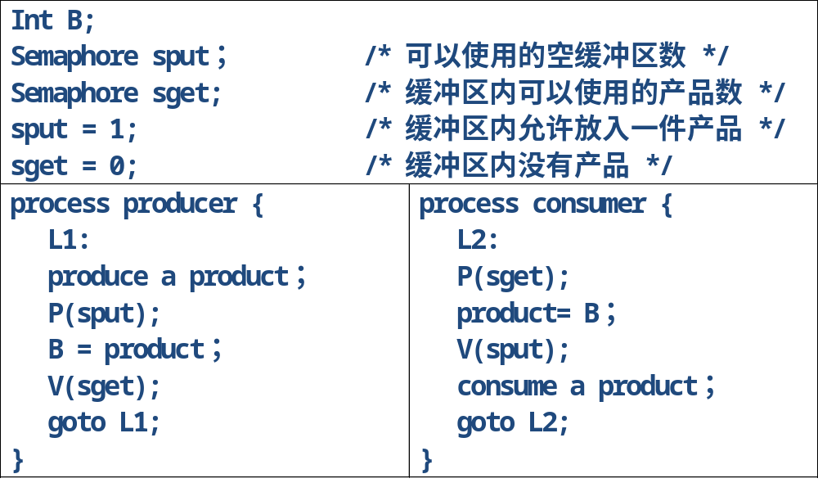
PV解决1生产者1消费者1缓冲区问题

Slide 70
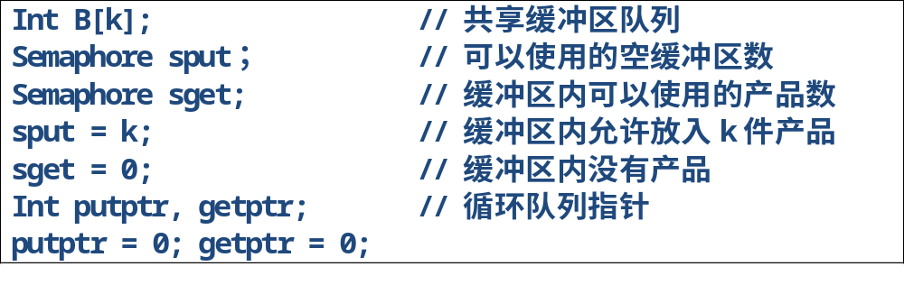
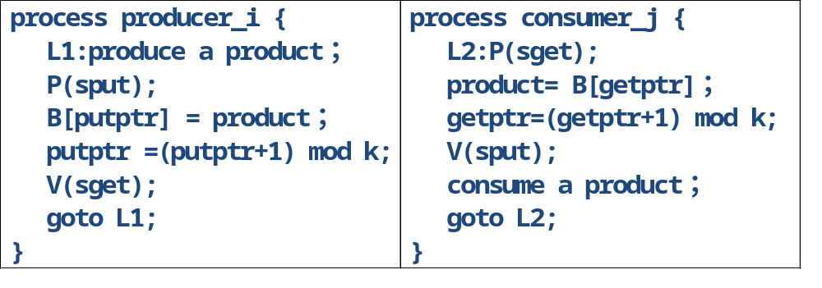
PV解决1生产者1消费者N缓冲区问题

Slide 71
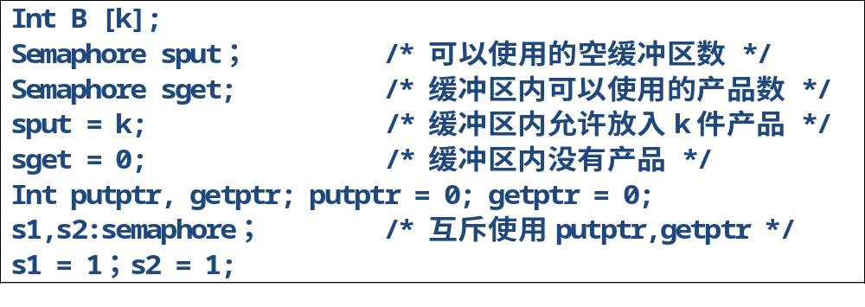
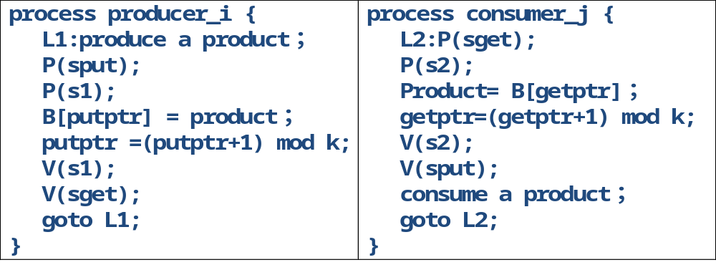
PV解决N生产者N消费者N缓冲区问题

Slide 72


苹果-橘子问题
Put Apple
Get Orange
Father
Son
Put Orange
Plate
Get Apple
同步关系1：有苹果
同步关系2：有橘子
同步关系3：有空位
Mother
Daughter

Slide 73
PV操作解决苹果橘子问题
Int plate;
Semaphore sp； /* 盘子里可以放几个水果 */
Semaphore sg1; /* 盘子里有桔子 */
Semaphore sg2; /* 盘子里有苹果 */
sp = 1; /* 盘子里允许放入一个水果*/
sg1 = 0; /* 盘子里没有桔子 */
sg2 = 0; /* 盘子里没有苹果*/
process father {
L1: 削一个苹果；
P(sp);
把苹果放入plate；
V(sg2);
goto L1;
}
process son {
L3: P(sg1);
从plate中取桔子；
V(sp);
吃桔子；
goto L3;
}
process mother {
L2: 剥一个桔子；
P(sp);
把桔子放入plate；
V(sg1);
goto L2;
}
process daughter {
L4: P(sg2);
从plate中取苹果；
V(sp);
吃苹果；
goto L4;
}

Slide 74

1.如果信号量S的初值是5，现在信号量的值是-5，那么系统中的相关进程至少执行了（ [1] ）个P(S)操作。与信号量S相关的处于阻塞状态的进程有（ [2] ）个？若果要使信号量S的值大于0，应该进行（ [3] ）个V(S)操作。
1 A. 5 B. 10 C. 6 D. 4
2 A. 5 B. 10 C. 6 D. 4
3 A. 5 B. 10 C. 6 D. 4
【答案】 B, A, C

Slide 75
2.对于两个并发进程，设互斥信号量为mutex，若mutex=0，则＿＿＿＿＿。
A.表示没有进程进入临界区
B.表示有一个进程进入临界区
C.表示有一个进程进入临界区，另一个进程等待进入
D.表示有两个进程进入临界区
【答案】：B

Slide 76
3.与时间有关的错误是指( ).
A,与进程执行的时间长短有关
B,与CPU的速度有关
C,与进程被打断的时间有关
D,与超时有关
【答案】C

